Slide 1

Avance proyecto WEB
Integrantes: Matías Dueñas – Karen Poblete – Ignacio Zúñiga

Slide 2

Introducción
El proyecto busca desarrollar una página web completa para un centro médico de atención psicológica, incluyendo un sistema de agendamiento de citas y un portal de pagos en línea con PayPal.
Este desarrollo tiene como objetivo facilitar la gestión de citas y mejorar el acceso a los servicios del centro.

Slide 3
Puntos de avance
Cambio de metodología CASCADA A KAN-BAN
Diseño principal página WEB
Sistema de agendamiento con sistema de pago
Diagrama entidad relación

Slide 4
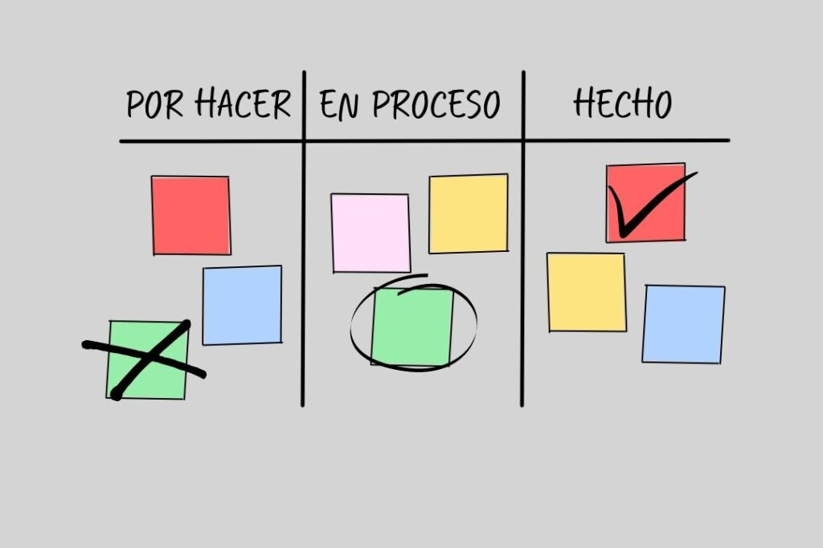
Metodología
Visualización del Trabajo: Todas las tareas se organizan en un tablero (To Do, In Progress, Done) para ver el flujo de trabajo en tiempo real.
Límite de Tareas en Progreso (WIP): Se limita el número de tareas que pueden estar "En progreso" al mismo tiempo, evitando sobrecargas y aumentando el enfoque.
Mejora Continua: Kanban permite ajustar el proceso continuamente para optimizar el flujo de trabajo y aumentar la eficiencia.

Slide 5

Diseño principal página WEB

Slide 6

Diseño principal página WEB

Slide 7
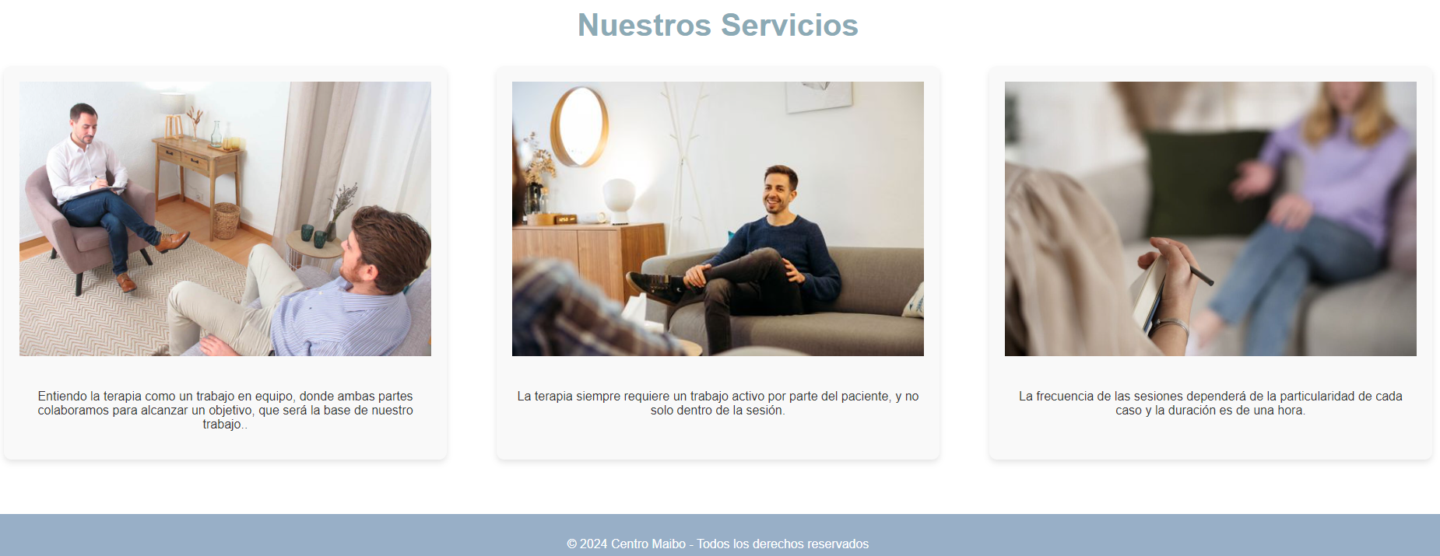
Diseño principal página WEB

Slide 8
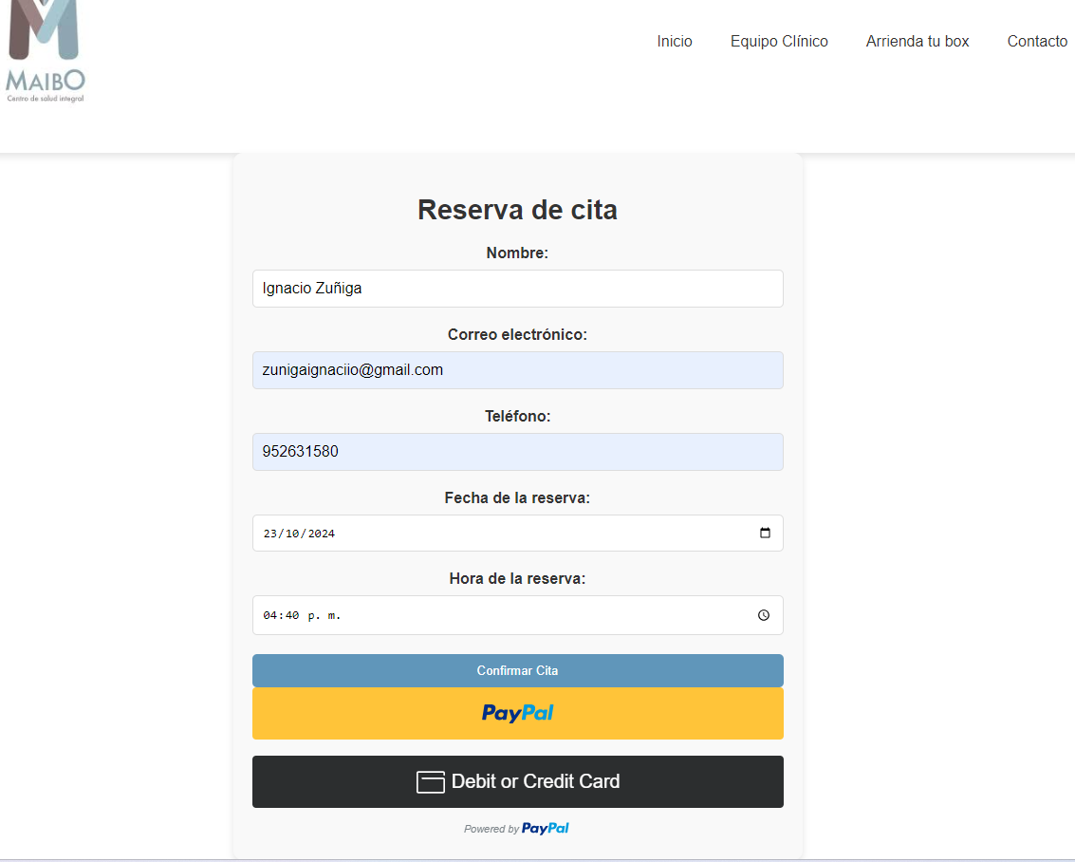
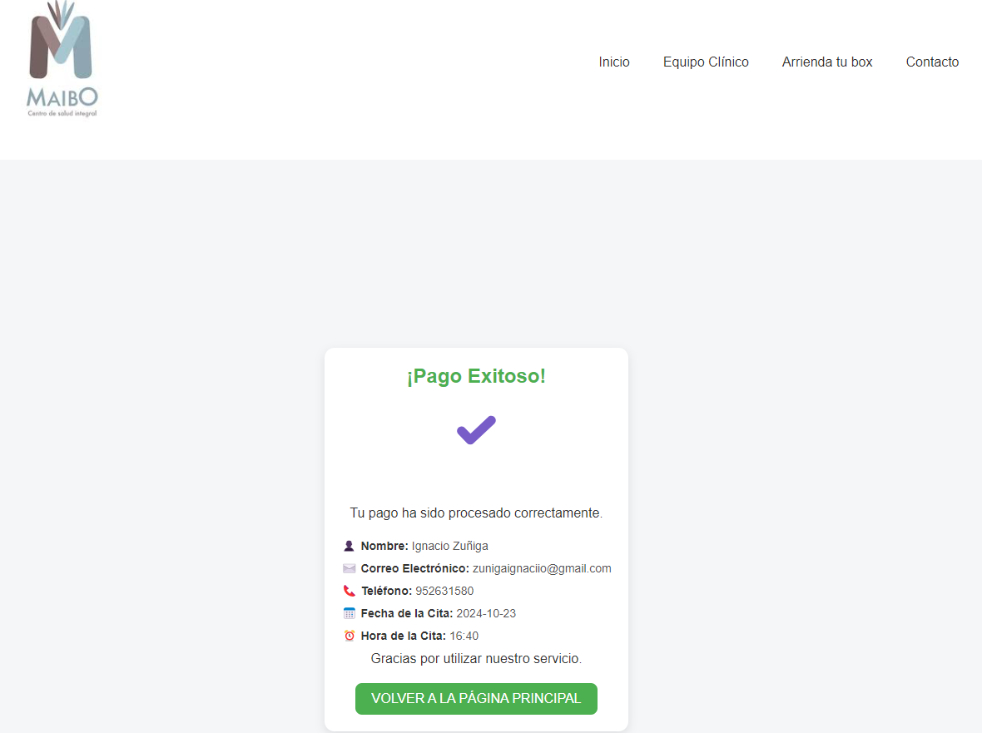
Sistema de agendamiento con pago

Slide 9
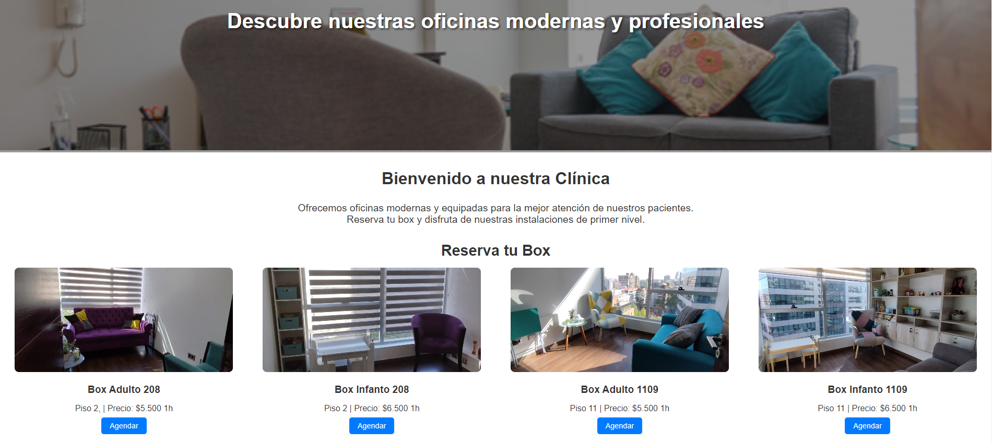
Sistema de agendamiento con pago

Slide 10
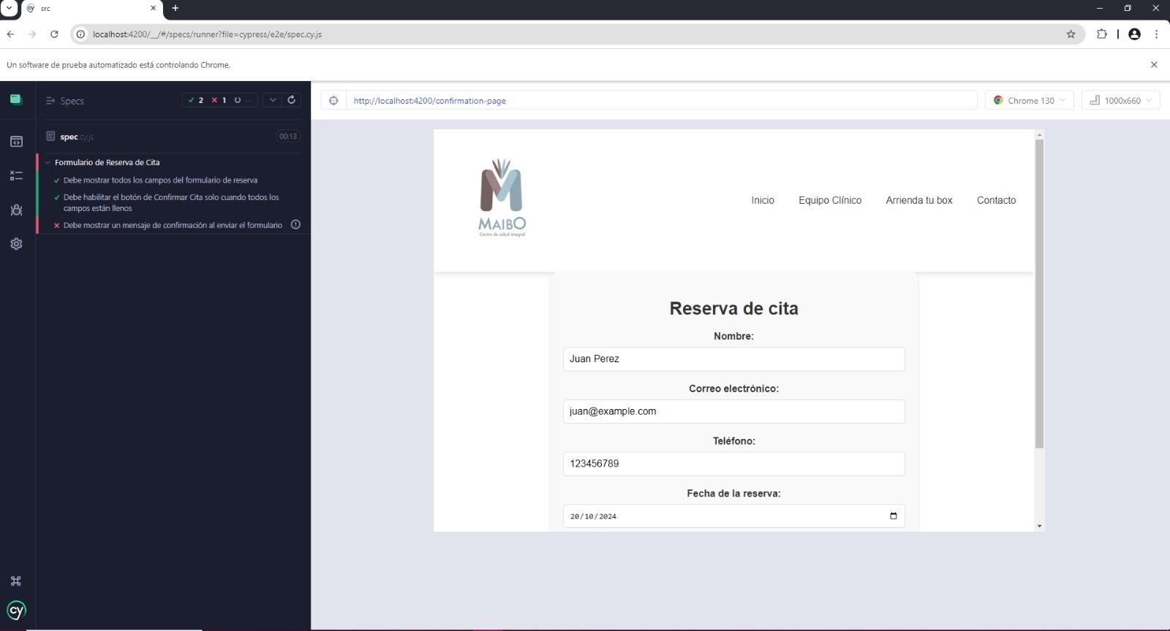
Testing

Slide 11
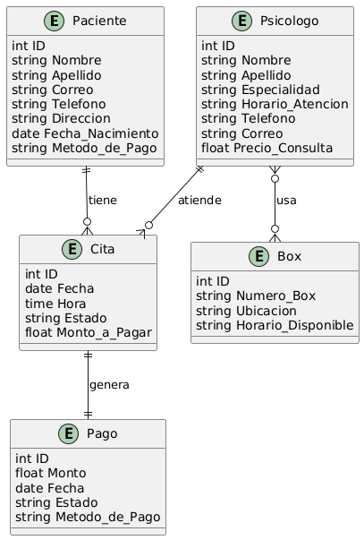
Diagrama ER

Slide 12

Conclusión
El proyecto propone una solución tecnológica eficiente que optimiza la gestión de citas y pagos en un centro de atención psicológica. Se espera que la implementación de esta plataforma facilite el acceso a los servicios y mejore la experiencia tanto para los pacientes como para el personal del centro.

